Slide 1
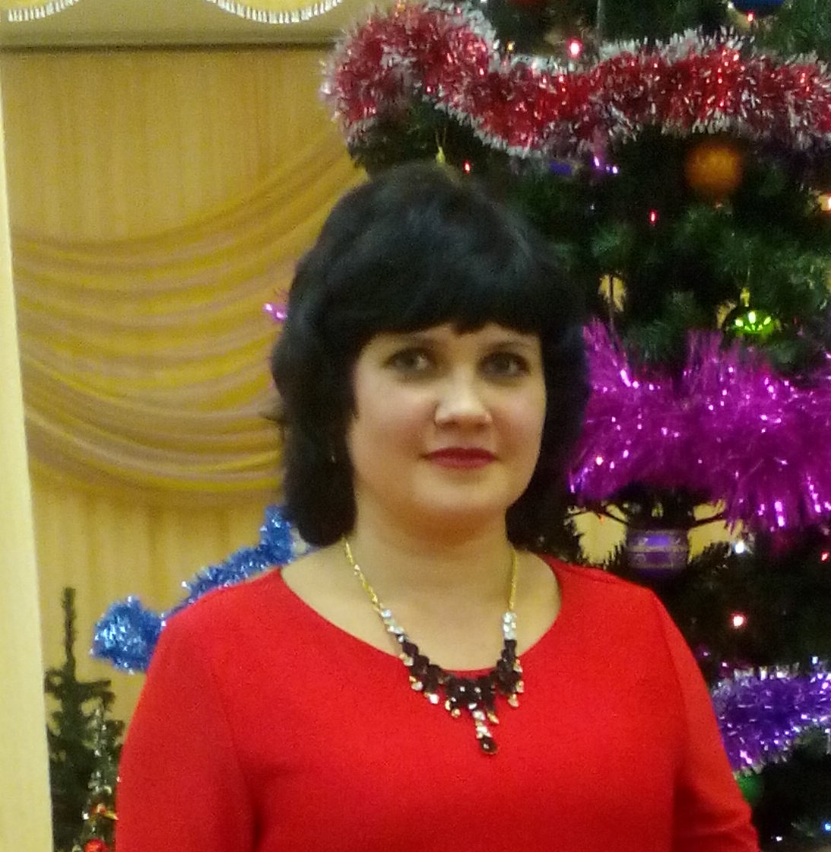
Муниципальное бюджетное дошкольное образовательное учреждение
Детский сад № 10 «Белочка»
Саленкова
Алла Николаевна
музыкальный руководитель
г.о.г. Кулебаки
2017 г

Slide 2
Визитная карточка
Образование: высшее
( Арзамасский Государственный педагогический институт им. А.П. Гайдара по специальности учитель русского языка и литературы)
Повышение квалификации: 11 июня 2015год (НУДПО СИПППиСР)
Категория: высшая (2016год)
Стаж педагогической работы: 21 год
Стаж по специальности: 11 лет

Slide 3
Моё педагогическое кредо
«Музыка, как книга, делает нас лучше, умнее и добрее»
(Д. Кабалевский).
Музыкальный руководитель! Какая удивительная профессия! Доброжелательная атмосфера, счастливые дети; радость и детей, и взрослых от совместных переживаний на праздниках, развлечениях.
Для меня моя профессия – это возможность постоянно находиться в мире детства, в мире сказки и фантазии.
Мне моя работа приносит радость. Мне комфортно оттого, что дети общаются со мной, что я им нужна и как музыкальный руководитель, и как человек. Истоки моей радости в том, что я могу внести свой вклад в воспитание гармоничного человека.

Slide 4
Педагогическая деятельность
Цель работы:
Формирование у детей дошкольного возраста эмоциональной отзывчивости на музыку, как средства развития общей культуры, нравственности, интеллекта.
Задачи:
Воспитывать интерес ребенка к ценностям мировой музыкальной культуры.
Развивать навыки, умения, творческое воображение, учитывая индивидуальные и возрастные особенности детей.
Формировать нравственно- коммуникативные качества личности во всех видах музыкальной деятельности.

Slide 5
Направления работы, ведущие к достижению цели
Правильная постановка и выполнение задач музыкального образования детей;
оказание методической помощи педагогическому коллективу по организации музыкального образования дошкольников;
взаимодействие с родителями детей.

Slide 6
Организация музыкальной деятельности в ДОУ
Музыкальные занятия
интегрированные
доминантные
сюжетные
традиционные
Праздники, развлечения
календарные
фольклорные
тематические
семейные
Самостоятельная деятельность
концерты, спектакли
самостоятельное музицирование
музыкальные игры, хороводы

Slide 7
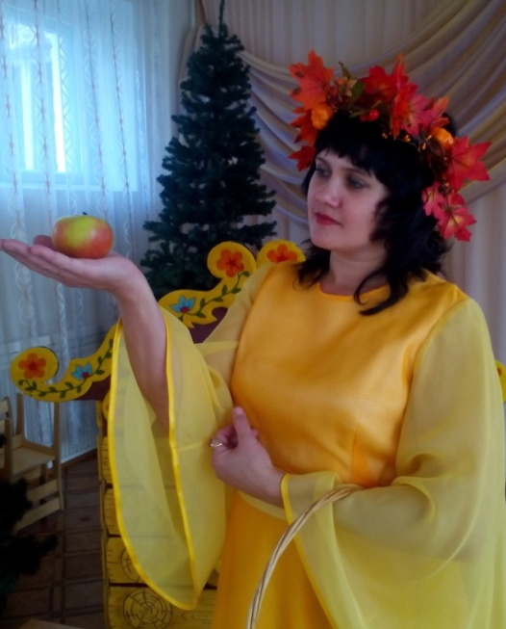
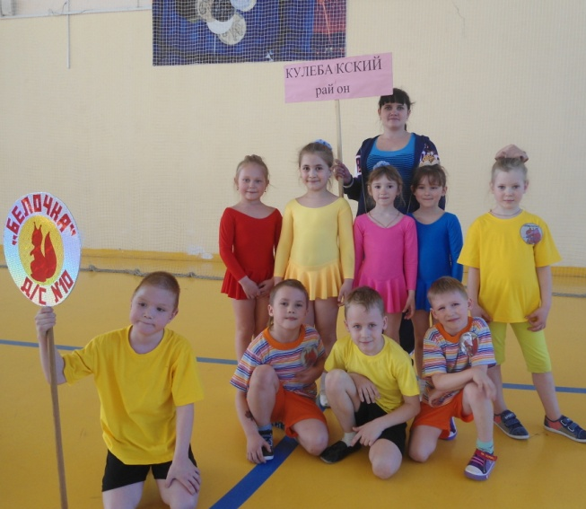
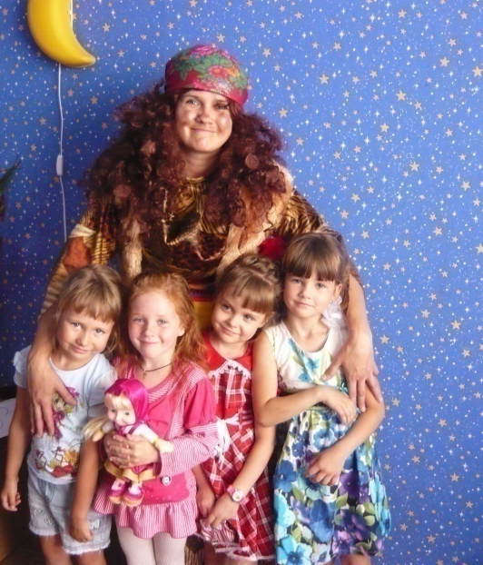
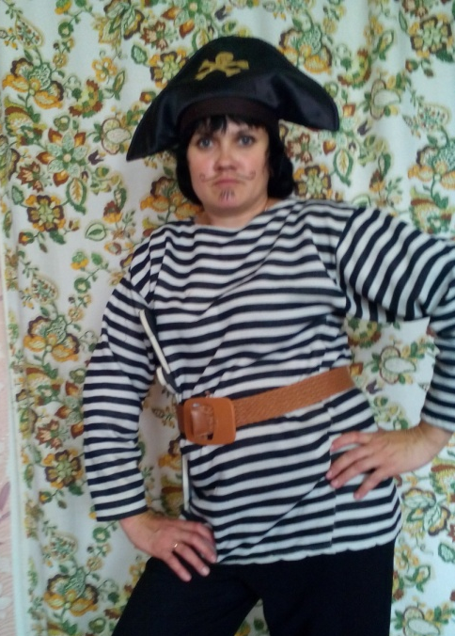
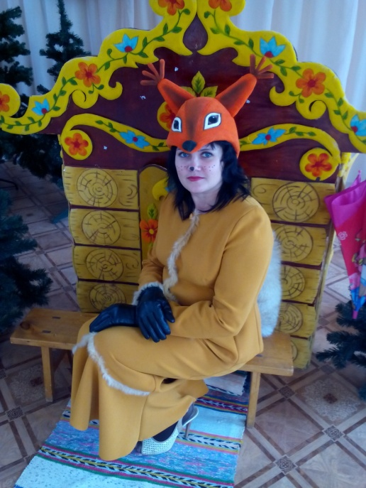
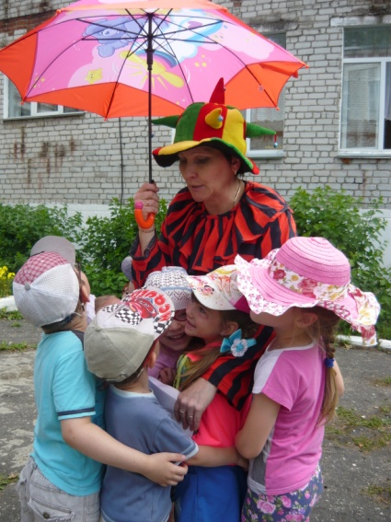
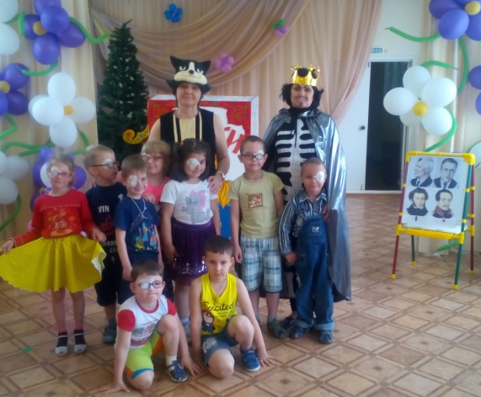
Моя работа- дарить радость детям

Slide 8
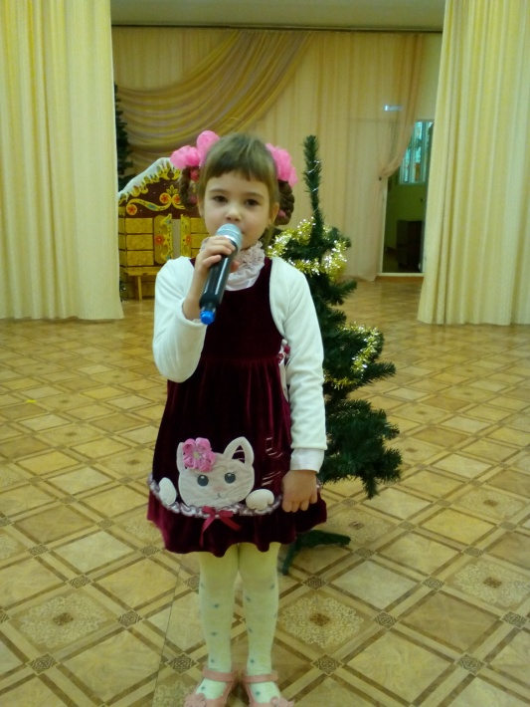
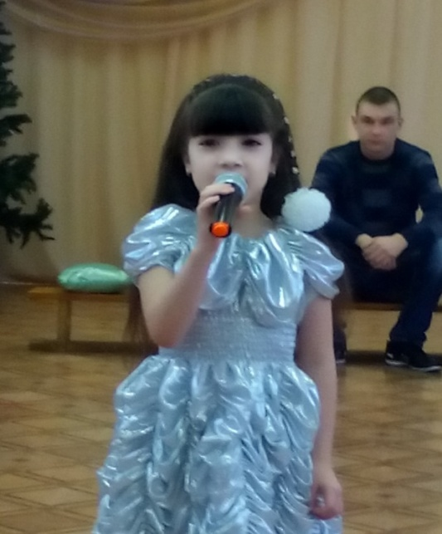
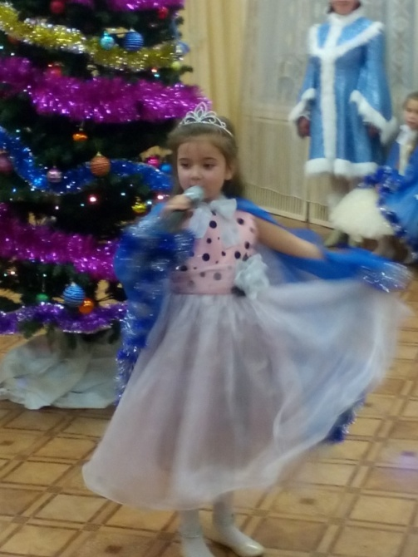
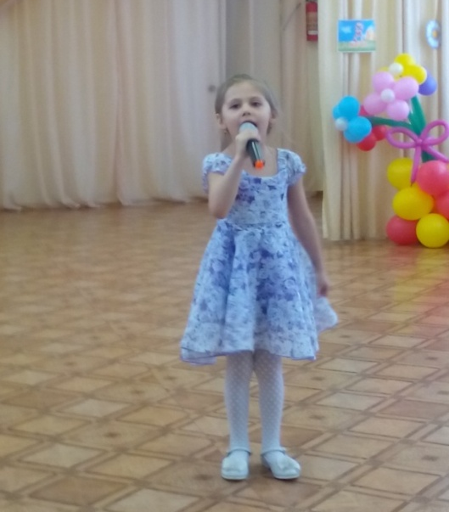
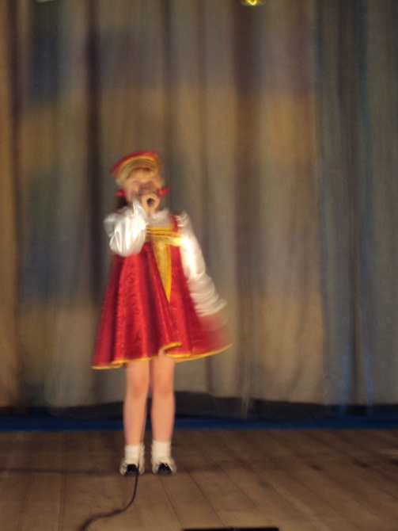
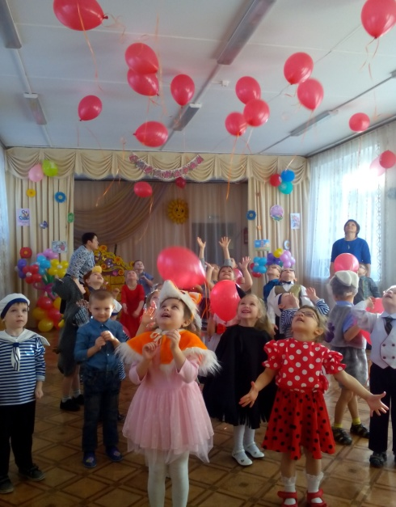
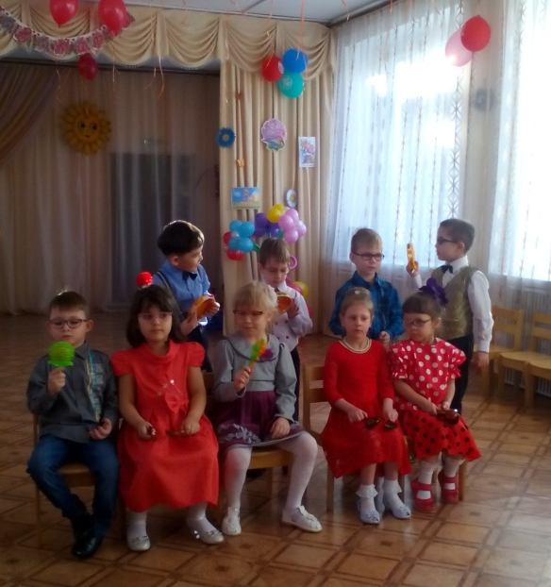
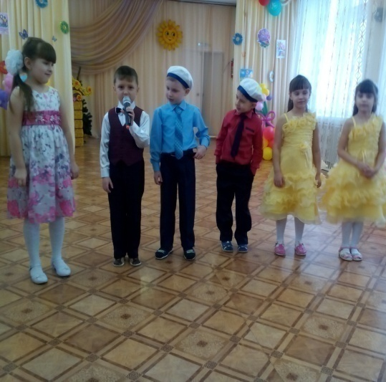
Учить их петь и танцевать.

Slide 9
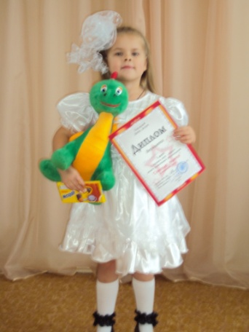
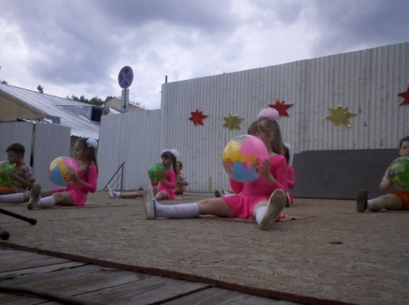
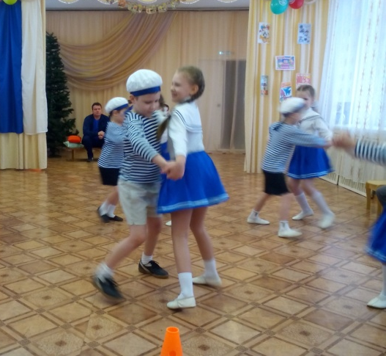
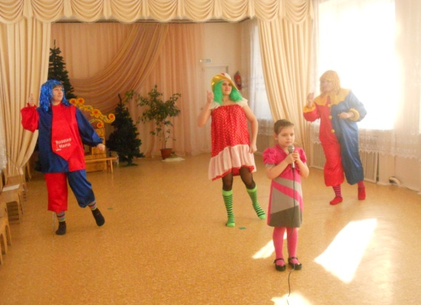
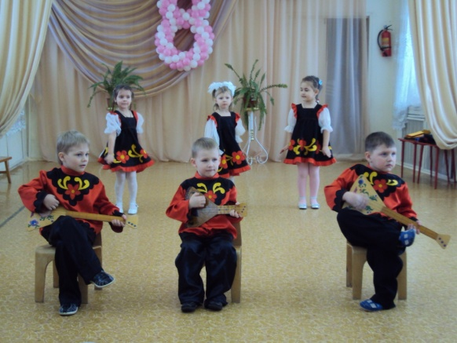
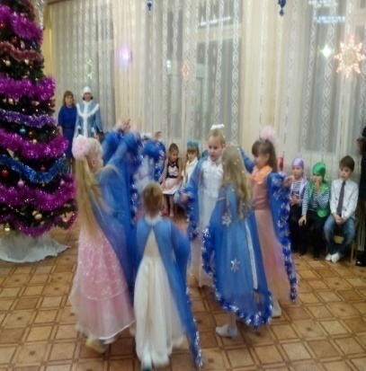
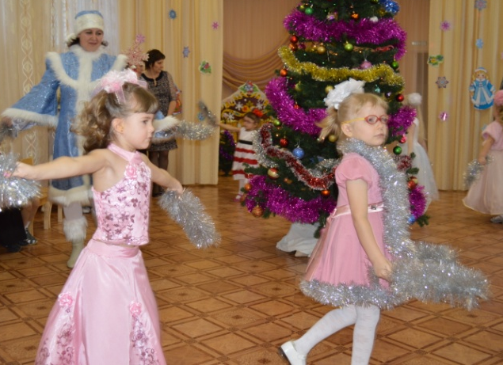
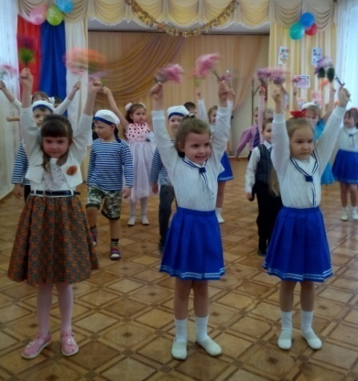
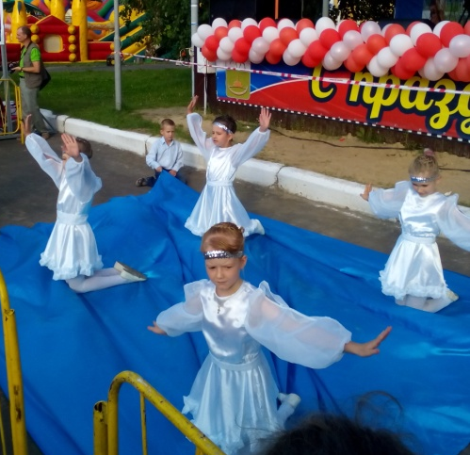
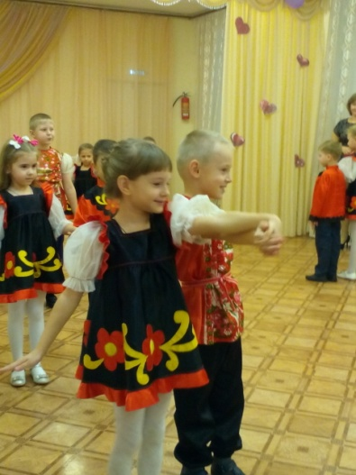
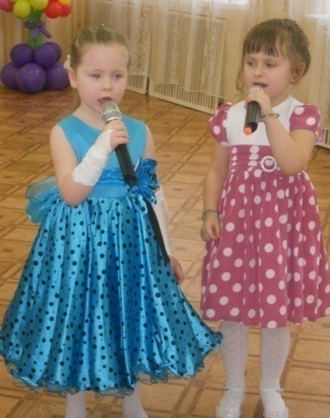
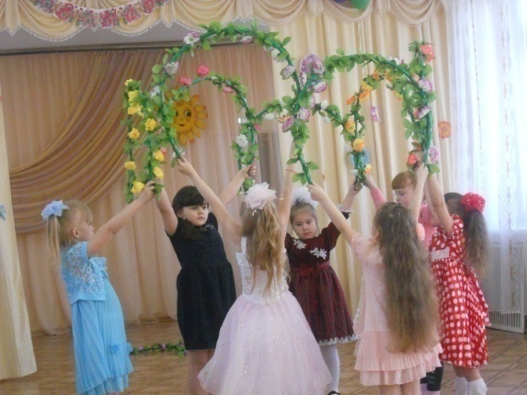

Slide 10
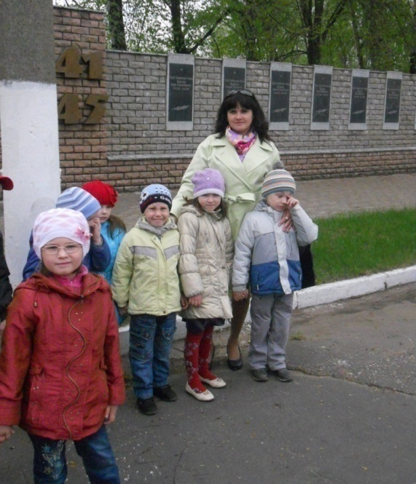
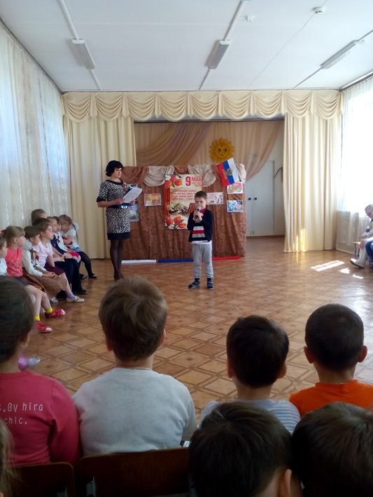
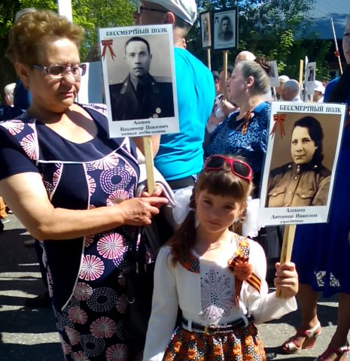
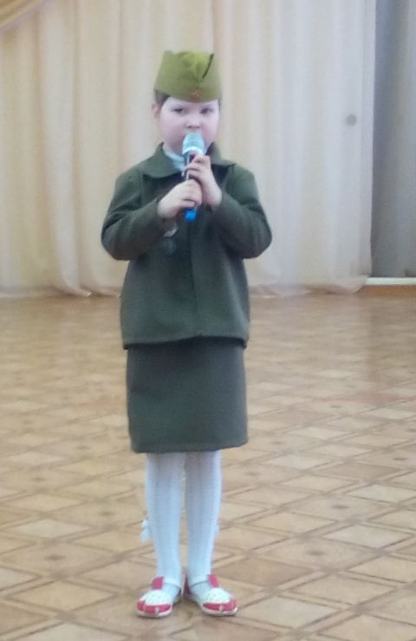
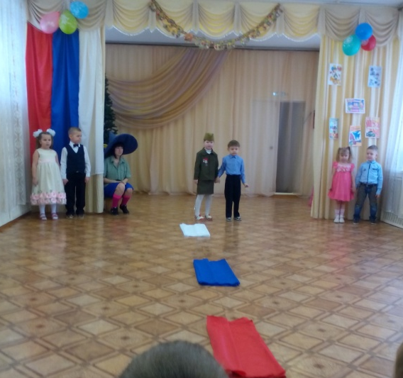
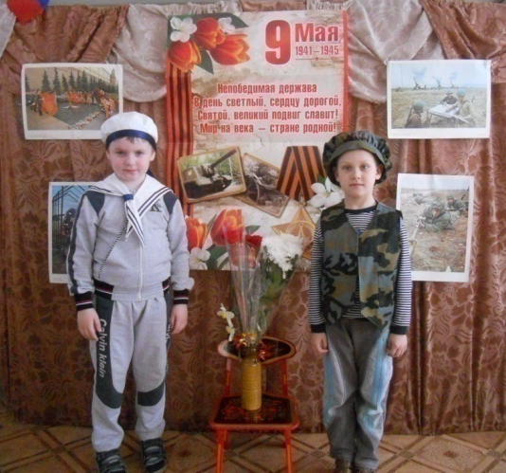
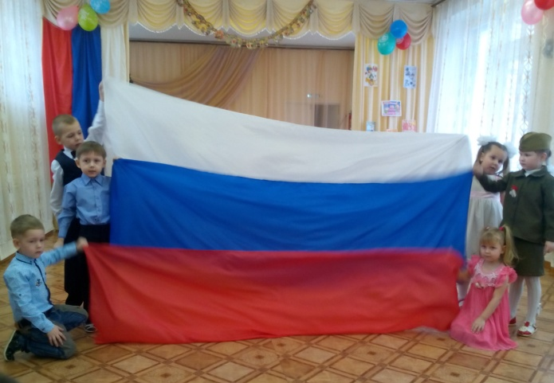
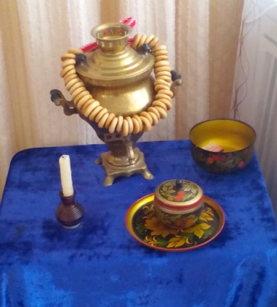
Воспитывать в них чувство любви к Родине, традициям.

Slide 11
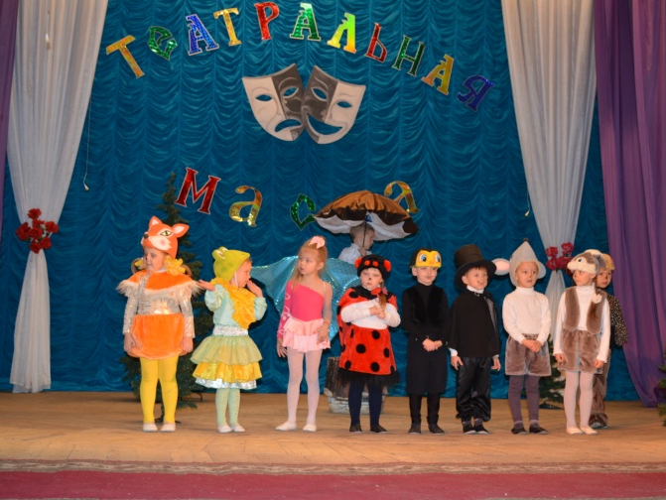
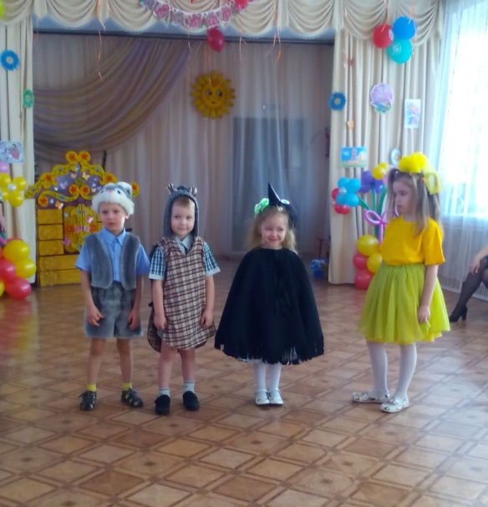
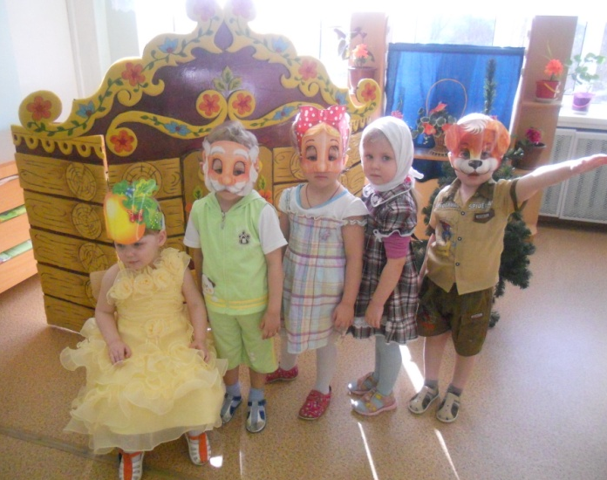
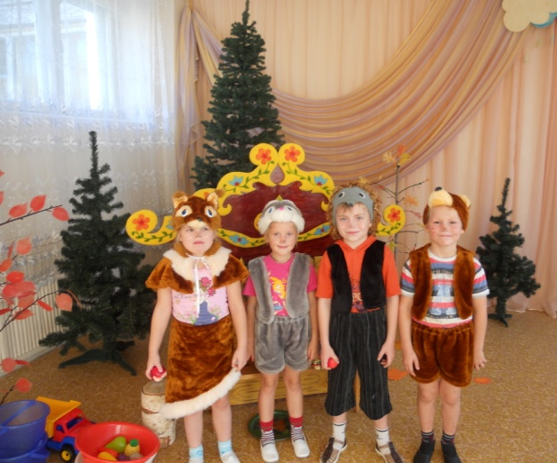
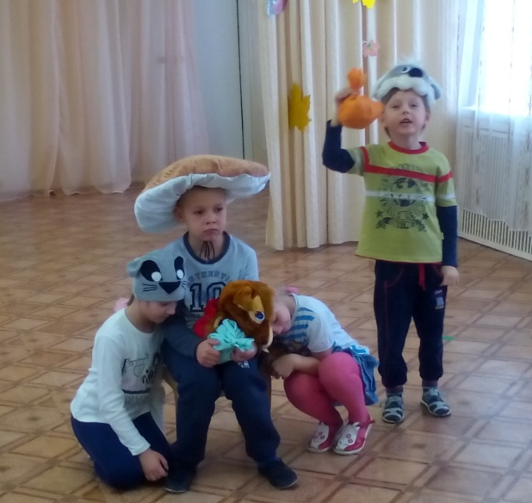
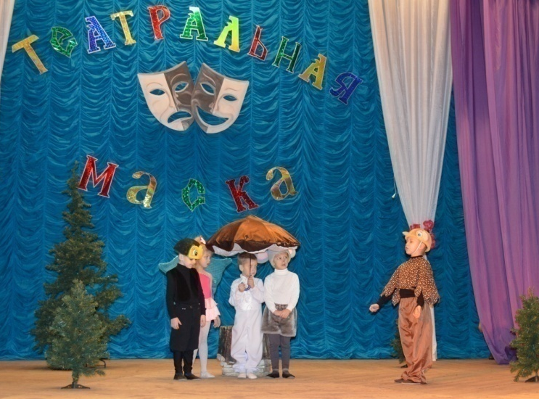
Развивать творческие способности

Slide 12
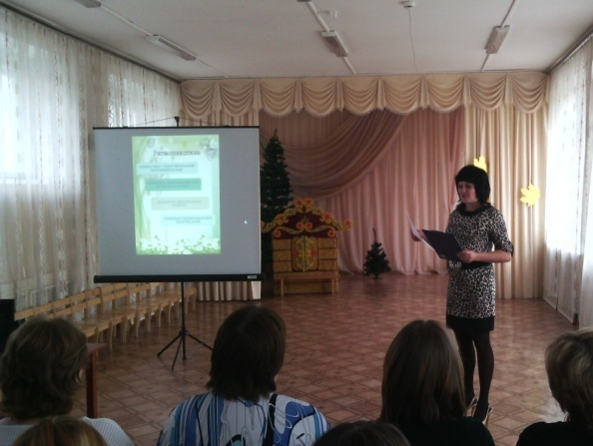
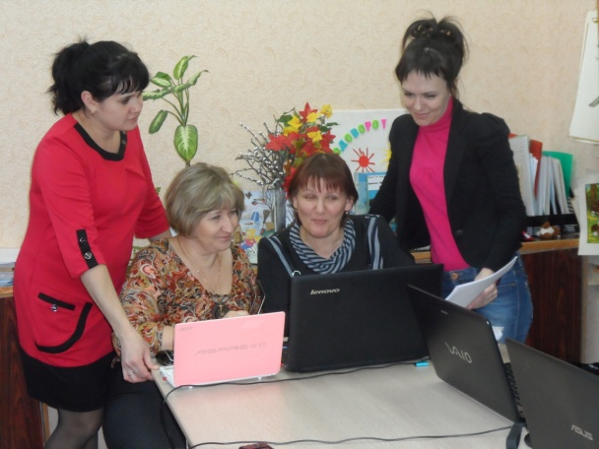
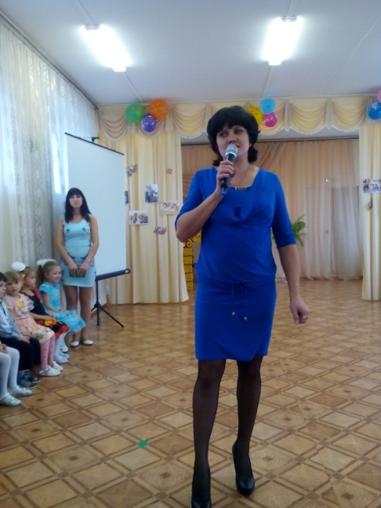
Взаимодействие с педагогами
Консультации;
2. Мастер-классы;
3. Семинары- практикумы;
5. Выступления на педагогических советах;
6. Конкурсы педагогического мастерства;
7. Праздники и развлечения.

Slide 13
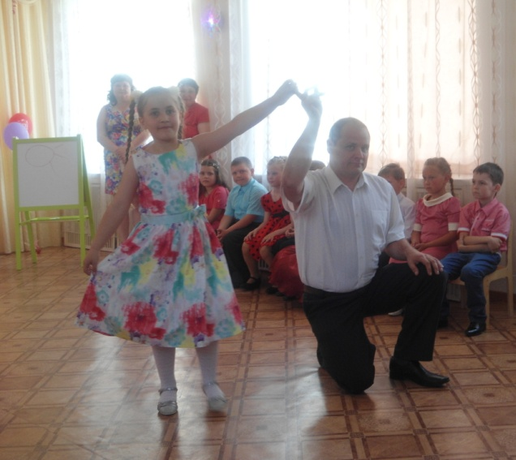
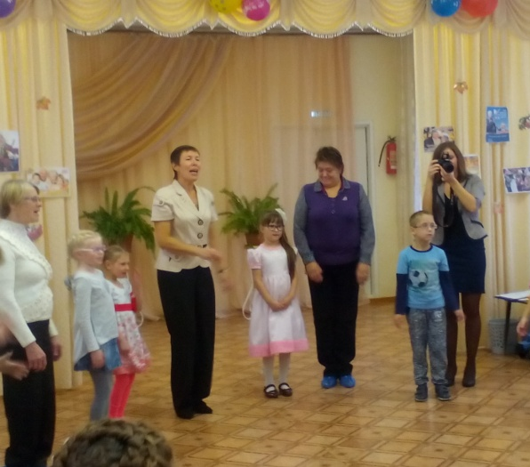
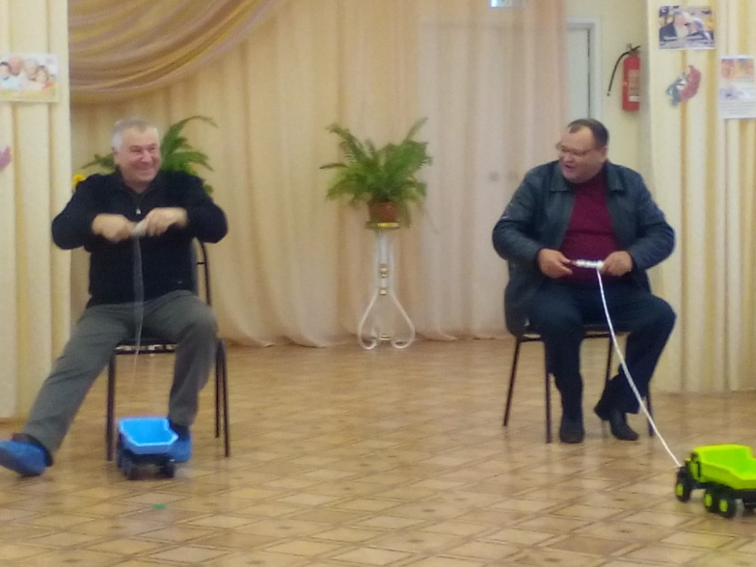
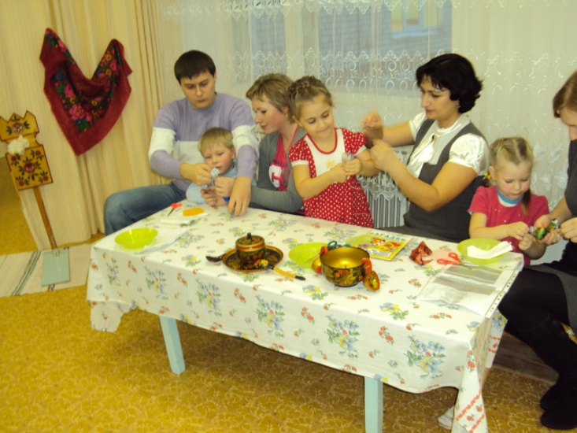
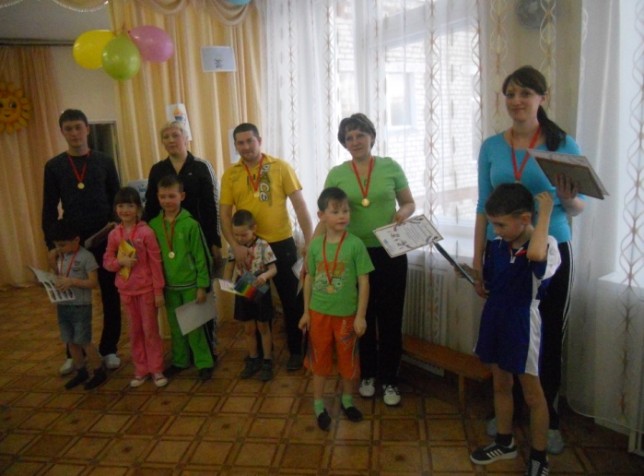
Взаимодействие с родителями
1.Консультации;
2.Мастер-классы;
3.Родительские собрания;
4.Круглые столы;
5. Совместные мероприятия.

Slide 14







Slide 15


Научно-методическое обеспечение

Slide 16







Мои достижения, награды

Slide 17






Slide 18







Публикации

Slide 19



Повышение квалификации

Slide 20


Интернет ресурсы
Образовательный портал a2b2.ru
Образовательный портал MAAM.ru

Slide 21
Верьте в талант и творческие силы каждого воспитанника!»
В.А. Сухомлинский.
И я верю, как педагог всегда ставлю перед собой цель: увидеть, разглядеть, не пропустить в ребенке все лучшее! И чтобы не пропустить яркую индивидуальность, стремлюсь:
• Содействовать творческому развитию каждого воспитанника.
• Вызывать интерес к музыке
• Поощрять любые успехи ребенка
• Воспитывать у детей веру в себя
• Дарить радость и доброту
• Создать благоприятную для детей художественно–эстетическую и воспитательно-образовательную среду
Мне нравится открывать новое, удивлять и видеть увлеченные детские глаза, встречать с утра их радостные лица.

